Slide 1







chapitre 3
Réactions de quelques métaux avec les solutions acides et les solutions basiques
PROF

Slide 2
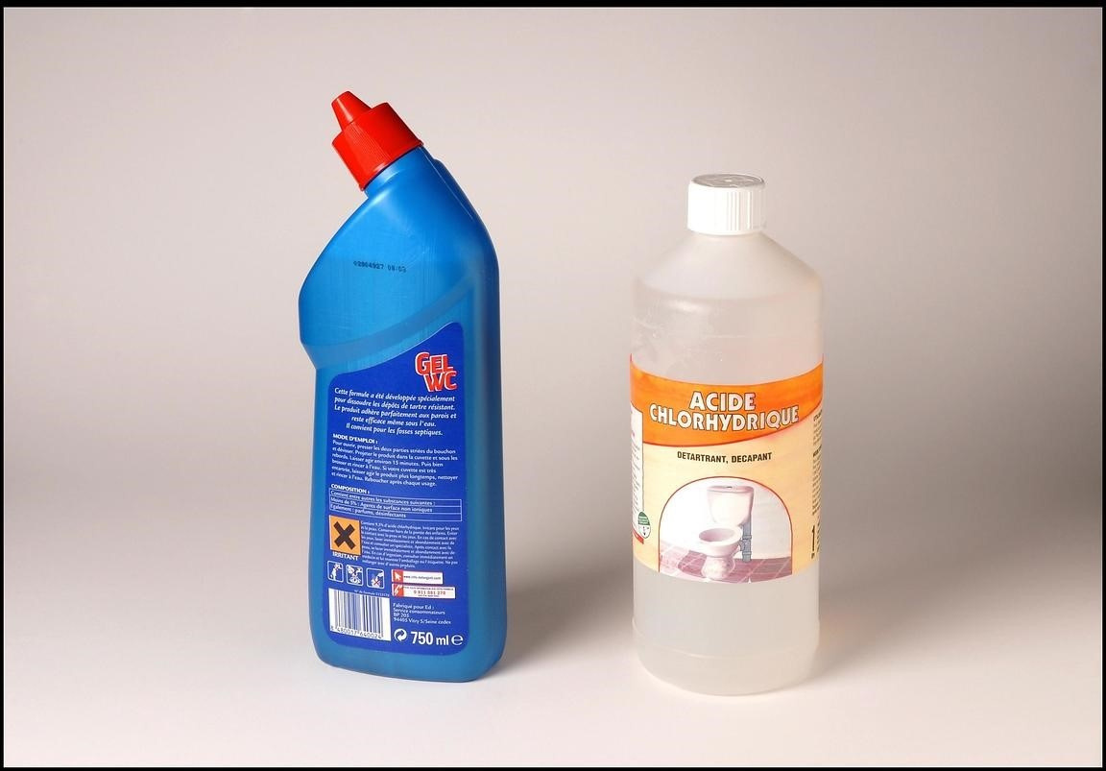
I - Action d'une solution d'acide chlorhydrique sur les métaux
Acide chlorhydrique est de formule (H⁺+Cl⁻) contient des ions H+ et des ions Cl⁻
1 - Expérience :
On ajoute une quantité d’acide chloridrique à quatre tubes à essais contint des métaux et On approche une allumette enflammée de l’entrée du tube à essais

Slide 3





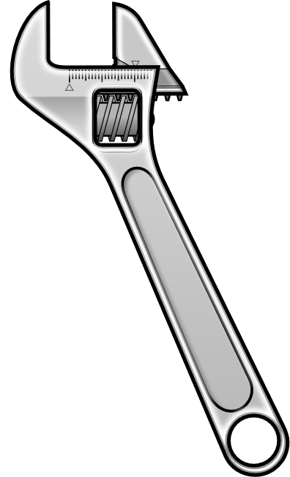
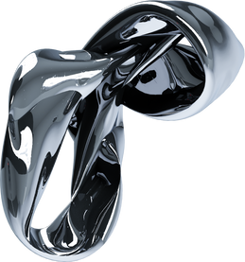

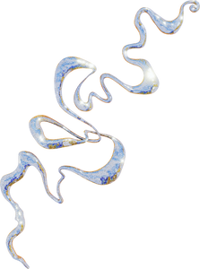

acide chlorydrique
zinc
aluminium
fer
cuivre
tube 1
tube 2
tube 3
tube 4

Slide 4
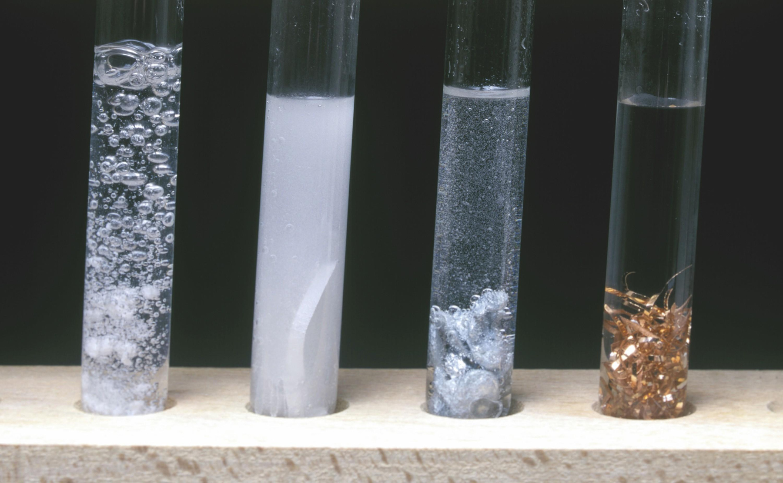
2 - Observations et interprétations:
  Le cuivre ne réagit pas avec l’acide chlorhydrique.
  Dans les tubes (2),(3) et (4) on observe un dégagement gazeux. Le gaz dégagé produit une détonation au contact de la flamme : c’est du dihydrogène H2
  A la fin de la réaction, on observe que la solution contenue dans le tube (2) devient verte. Cette couleur est due à la présence des ions fer II .
  La disparition progressive du zinc Zn, de l’aluminium Al et du fer Fe indique qu’ils se transforment successivement en ions zinc Zn²⁺, en ions aluminium Al³⁺ et en ions Fer II (Fe²⁺) .

Slide 5

Conclusion
  L’acide chlorhydrique n’agit pas sur le cuivre.
  L’acide chlorhydrique agit sur le fer, le zinc et l’aluminium, et produit du dihydrogène H2 et des ions métalliques Fe²⁺ ; Zn²⁺ et Al³⁺

Slide 6


2) Les équations-bilan des réactions chimiques :
Le Fer
Le bilan de la réaction:
fer + acide chlorhydrique dihydrogène + chlorure de fer II
Equation bilan:
Fe + 2(H⁺+Cl⁻) H2 + (Fe²⁺ + 2Cl⁻)
Equation simple
Fe + 2 H⁺ H2 + Fe²⁺
Le Zinc
Le bilan de la réaction:
Zinc + acide chlorhydrique dihydrogène + chlorure de zinc
Equation bilan:
Zn + 2(H⁺+Cl⁻) H2 + (Zn²⁺ + 2Cl⁻)
Equation simple
Zn + 2H⁺ H2 + Zn²⁺
L aluminuim
Le bilan de la réaction:
Aluminium + acide chlorhydrique dihydrogène + chlorure d’Aluminium
Equation bilan:
2Al + 6(H⁺ + Cl⁻) 3H2 + 2Al³⁺ + 6Cl⁻
Equation simple
2Al + 6H⁺ 3H2 + 2Al³⁺

Slide 7
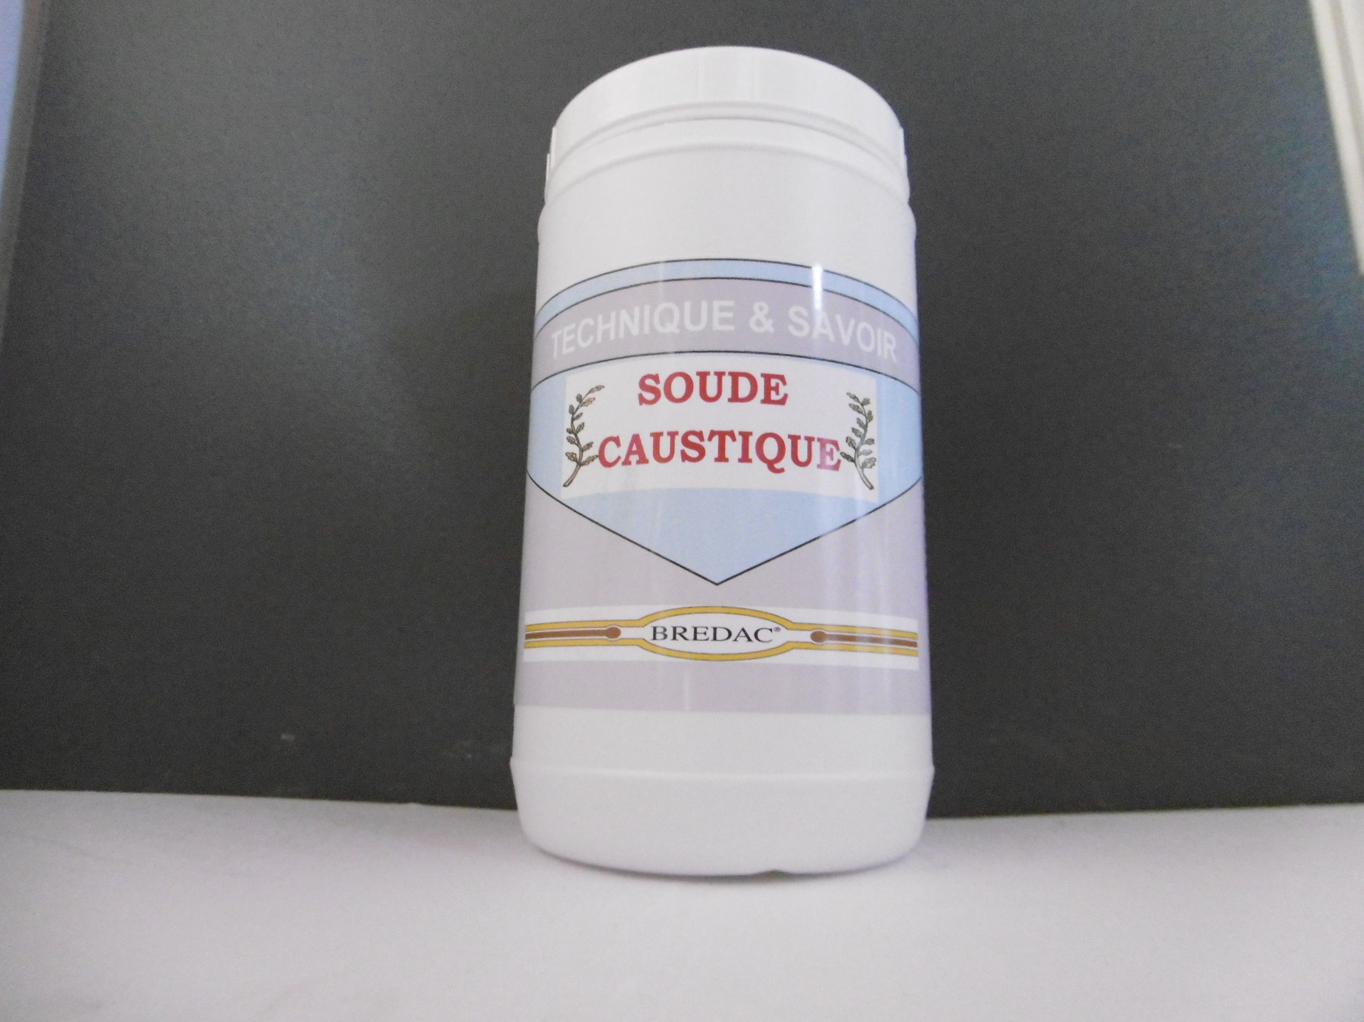
I - Action d'une solution d'hydroxyde de sodium sur les métaux
la soude (solution d’hydroxyde de sodium) solution basique de formule ( Na⁺ + OH⁻)
1 - Expérience :
On ajoute une quantité de soude à quatre tubes à essais contint des métaux et On approche une allumette enflammée de l’entrée du tube à essais.

Slide 8
solution d'hydroxyde de sodium
zinc
aluminium
fer
cuivre
tube 1
tube 2
tube 3
tube 4

Slide 9
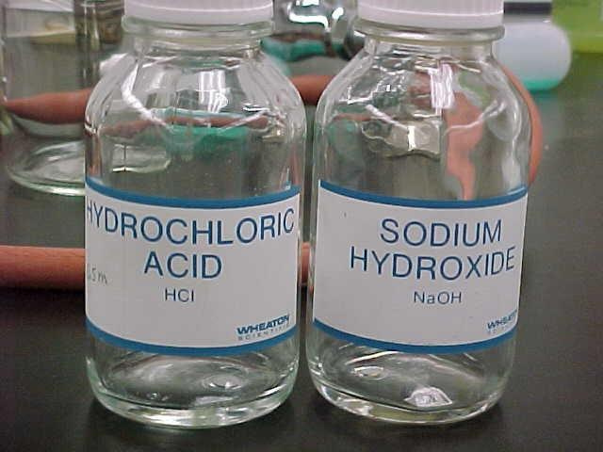
2 - Observations
  L’aluminium et le zinc réagissent avec la solution de soude.
  Le fer et le cuivre ne réagissent pas avec la solution de soude.

Slide 10
Remarque
  Les produits chimiques sont contenus dans des récipients en verre ou en plastique car ce sont des matériaux qui ne réagissent pas en général avec les solutions acides ou basiques.
  De même cette propriété va être utilisée dans le domaine de l'emballage car les aliments et les boissons sont souvent acides alors que les produits ménagers sont basiques. Lorsque le choix d'un emballage métallique est fait (canettes, boîte de conserves ...), le métal doit être obligatoirement protégé.

